Slide 1
JJ的C++筆記(鈔票?)

Slide 2
工程師的多樣性
一天上午Paul說,US team指出Capture程式有library沒free掉。心裡想那就把它們的source code告訴我們在哪,我們就下去Debug吧!
下午Paul就說依照我們給US team sample下去測試,沒有問題。問題是他們自己造成的,結案。效率超高的,厲害吧!

Slide 3
Lambda
Lambda是小偷（偷偷摸摸）？還是大隱隱於市（光明正大的偷偷摸摸）？ Function object of an anonymous （匿名） class,我所謂的偷偷摸摸就是指匿名。
Function object就是一個有operator “()”的object。是一個可被呼叫的object。Function pointer也是一種function object喔!
Compiler依據檔案路徑名稱行號產生class名稱？這樣應該還不夠匿名吧？ 例如:檔案C:\A\B.cpp line12 有一個Lambda-[](){}所產生的匿名class可以如下:
class CRoot_A_B__cpp___line12_compilerunit1 { public: void operator ()() const {} // ()內可以放傳入參數 private: // 因為[]是空的,所以data member是空的 };
如果C.cpp跟D.cpp都去include B.cpp它們的匿名class有可能不一樣。 Lambda產生的是object不是class喔。匿名還是有名字喔!

Slide 4
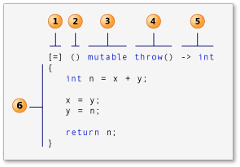
Lambda
Capture clause (Lambda introducer) – 抓進來的變數,成為data member
[&]:所有抓進來的變數都是以by reference的方式抓進來的 請考慮life time。在Lambda的存續期間請確保變數還活著,不要destruct掉了。
[=]:所有抓進來的變數都是以by value的方式抓進來的,並且把current object以by reference的方式。
[=, this]?redundant,應該要用[=]。
[&total, factor]:total是以by reference的方式抓進來的,factor是以by value的方式抓進來的
[&, factor] [factor, &] [=, &total] [&total, =]

Slide 5
Lambda
int monthlySalary = 50000; // bonus is roughly one-month salary but decided after performance review int bonus = monthlySalary * 1; auto yearlyIncome = [monthlySalary, &bonus] { return monthlySalary * 12 + bonus; };
// change monthlySalary for the next year and bonus in performanceReview // void performanceReview(int& monthlySalary, int& bonus); performanceReview(monthlySalary, bonus); // 只是表達概念,千萬別寫這麼可怕的performanceReview // Hey, please calculate my income this year! int myIncomeThisYear = yearlyIncome();

Slide 6
Lambda
Class __Anonymous_109651d0-18d6-4ed1-ac15-cc1974111649 { public: // constructor __Anonymous_109651d0-18d6-4ed1-ac15-cc1974111649( int _monthlySalary, int& _bonus): monthlySalary(_monthlySalary), bonus(_bonus) {} int operator ()() const { return monthlySalary * 12 + bonus; } private: int monthlySalary; int& bonus; }
class __Anonymous_109651d0-18d6-4ed1-ac15-cc1974111649 yearlyIncome(monthlySalary, bonus); // change monthlySalary for the next year and bonus in performanceReview performanceReview(monthlySalary, bonus); // Hey, please calculate my income this year! int myIncomeThisYear = yearlyIncome();

Slide 7
Lambda
‚Parameter list (lambda declarator) - Operator () 的參數
auto y = [](int first, int second) { return first + second; }
Class __Anonymous_03899636-c036-4820-8c0c-d02fd64f7859 { public: int operator ()(int first, int second) const { first + second; } private: };
Class __Anonymous_03899636-c036-4820-8c0c-d02fd64f7859 y; int result = y(3, 5);

Slide 8
Lambda
ƒMutable Specification - Operator () 是否是const
如果lambda沒有宣告mutable,就不可以改data member
„Exception Specification -是否是noexcept
…Return Type
†Lambda Body
typedef struct WinAppInfo { std::wstring pkgName; std::wstring appUserModelId; } WinAppInfo; std::vector<WinAppInfo> m_winAppInfoList; std::sort(m_winAppInfoList.begin(), m_winAppInfoList.end(), [](const auto& lhs, const auto& rhs) { // reference to avoid temp copy return lstrcmpi(lhs.appUserModelId.c_str(), rhs.appUserModelId.c_str()) < 0; }); m_winAppInfoList.erase( std::unique(m_winAppInfoList.begin(), m_winAppInfoList.end(), [](const auto& lhs, const auto& rhs) { return lstrcmpi(lhs.appUserModelId.c_str(), rhs.appUserModelId.c_str()) == 0; }), m_winAppInfoList.end());

Slide 9
Lambda
真實情況下WinAppInfo裡有9個std::wstring
bool __WinAppCompareLess( _In_ winAppInfo left, // a bad parameter type _In_ winAppInfo right) // a bad parameter type { return left.appUserModelId < right.appUserModelId; } bool __WinAppCompareEqual( _In_ winAppInfo left, // a bad parameter type _In_ winAppInfo right) // a bad parameter type { return !lstrcmpi(left.appUserModelId.c_str(), right.appUserModelId.c_str()); } // not consistent for "<" and "!lstrcmpi" std::sort(winAppInfoList.begin(), winAppInfoList.end(), __WinAppCompareLess); winAppInfoList.erase(std::unique(winAppInfoList.begin(), winAppInfoList.end(), __WinAppCompareEqual), winAppInfoList.end());

Slide 10
Lambda
std::sort的比較次數約為n*log(n),我的機器上沒裝什麼app,總共可以找到94個app。假設有100個app,sort要比100*log(100) == 1000次。因為有winAppInfo left及winAppInfo right,所以要生成2000個winAppInfo objects。共有9*2000個std::wstring生成,做了比較 (left.appUserModelId < right.appUserModelId)之後,馬上摧毀。而"<"與"lstrcmpi"也不一致。
使用以下的code就會好多了。 bool __WinAppCompareLess( _In_ const winAppInfo& left, // an OK parameter type _In_ const winAppInfo& right) // an OK parameter type { return lstrcmpi(left.appUserModelId.c_str(), right.appUserModelId.c_str()) < 0; } bool __WinAppCompareEqual( _In_ const winAppInfo& left, // an OK parameter type _In_ const winAppInfo& right) // an OK parameter type { return lstrcmpi(left.appUserModelId.c_str(), right.appUserModelId.c_str()) == 0; }
Check example in Lambda\Lambda.sln of github.com/jjlee9/MyCapture repository

Slide 11
Inheritance
Base class與Derived class的關係 跟蓋房子一樣,要先蓋地基,再蓋上層建築 跟拆房子一樣,要先拆上層,再拆地基
Base class要先建好再建Derived class,Derived class要先拆掉再拆Base class
Base class建好時vptr指向Base class的vtbl,Derived class建好時vptr指向Derived class的vtbl
Derived class拆掉時vptr會指回Base class的vtbl
class Base { public: virtual ~Base() { if (commit_) { return; } undo(); // 這可不行,因為vptr會指回Base class的vtbl } virtual void commit() { commit_ = true; } virtual void undo() {} private: bool commit_ = false; };
ATL _ATL_NO_VTABLE, Microsoft Specific __declspec(novtable)

Slide 12
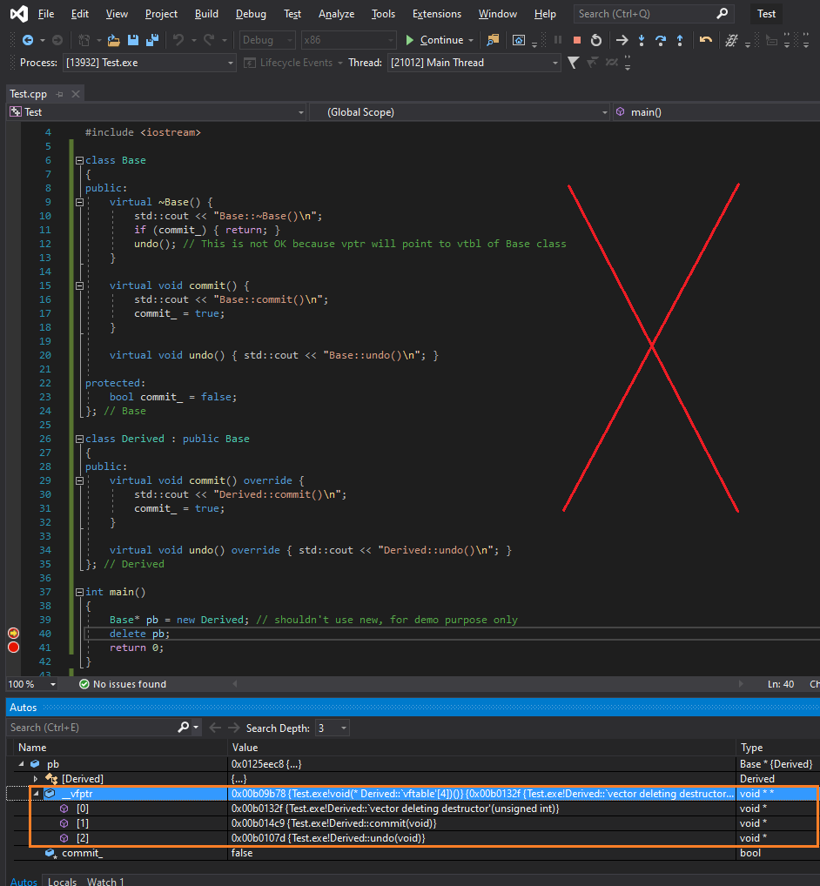
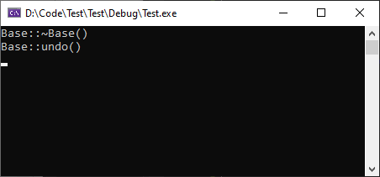
Base::undo called not Derived::undo

Slide 13
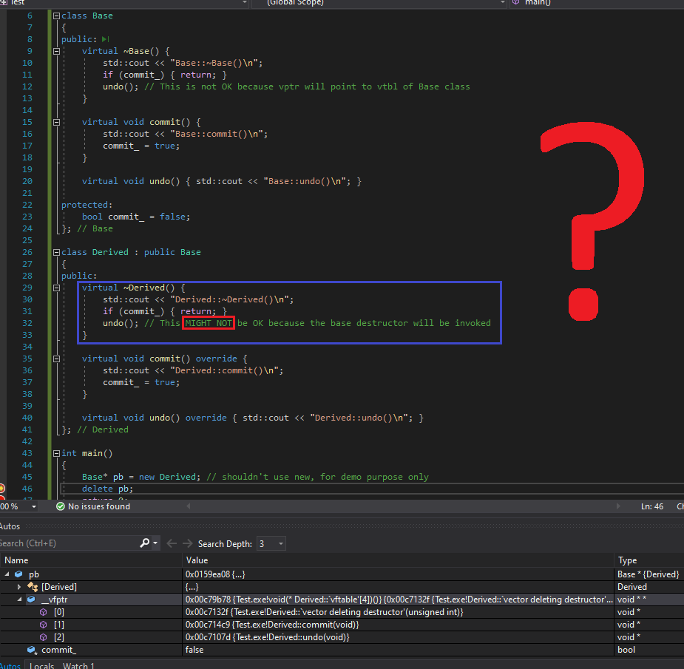
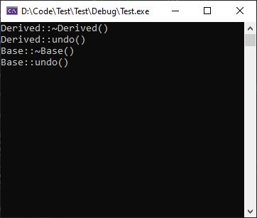
The Base::undo is called, it MIGHT NOT be OK.

Slide 14
Inheritance
ATL solution: override FinalRelease template <class Base> class CComObject : public Base { public: … ~CComObject() { FinalRelease(); _Module.Unlock(); } }; FinalRelease will be called immediately before the actual destructor. 蓋個空中花園吧!
Check example in Inheritance\Inheritance.sln of github.com/jjlee9/MyCapture repository

Slide 15
R-value reference (&&)
int x = 666; // the literal constant 666 is an R-value reference.
std::string s1 = “Hello ”; std::string s2 = “world”; s1 + s2; // temp object for the result is an R-value reference std::string getString() { return “Hello world”; } // R-value
R-value reference == 無以名之之物(我的認知☺)
void func(std::string&& param) // 此函數的傳入參數是R-value reference
為什麼需要R-value reference?因為可以偷走這個傳入參數的resource。 沒人要的孩子就被偷走了 func(getString()); // 我傳進了一個無以名之的object(孩子)給了func // func馬上給這個孩子起了個名字param偷走孩子了 // 一旦起了名字就不是R-value reference了
func(std::move(s1)); // 用類型轉換把s1當成無以名之的R-value reference //== func(static_cast<std::string&&>(s1)); 在這行之後,這孩子就當成被偷走了,請把s1當成empty string
std::string& std::string::operator =(std::string&& rhs) noexcept;

Slide 16
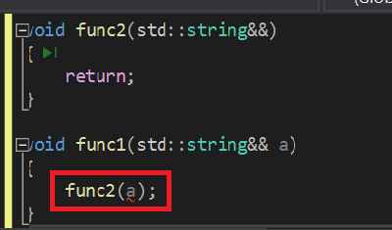
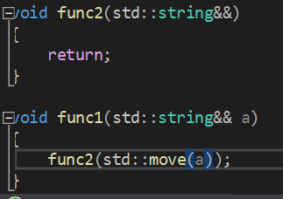
R-value reference
有了名字a ,那它就不是無以名之之物了,所以fuc2(a)就錯了；必須把a名字拿掉,fuc2(std::move(a))。這個正是所謂:道可道,非常道;名可…。噓…!無以名之之物。

Slide 17
R-value reference
In constructor – 我大部分會用pass by value來取代pass by R-value reference,否則要建立2^{n}個constructor。 class Employee { public: Employee(std::string employeeId, std::string firstName, std::string lastName); };
// 我不會想要以下這麼麻煩的class,但是library實作者可能會因效率而取捨。 class Employee { public: Employee(const std::string& employeeId, const std::string& firstName, const std::string& lastName); Employee(std::string&& employeeId, const std::string& firstName, const std::string& lastName); Employee(const std::string& employeeId, std::string&& firstName, const std::string& lastName); Employee(std::string&& employeeId, std::string&& firstName, const std::string& lastName); Employee(const std::string& employeeId, const std::string& firstName, std::string&& lastName); Employee(std::string&& employeeId, const std::string& firstName, std::string&& lastName); Employee(const std::string& employeeId, std::string&& firstName, std::string&& lastName); Employee(std::string&& employeeId, std::string&& firstName, std::string&& lastName); };
但如果只有一個參數的情況我會再多想一下。只有一個參數時,別忘了考慮explicit。
注意在template裡&&不是R-value reference,而是forwarding (universal) reference

Slide 18
Exception
請參考Exceptional C++ (by Herb Sutter - Author, chair of the ISO C++ standards committee, and native languages architect at Microsoft) 書中的Item 18
String EvaluateSalaryAndReturnName(Employee e) { if (e.Title() == “CEO” || e.Salary() > 100000) { cout << e.First() << “ ” << e.Last() << “is overpaid” << endl; } return e.First() + “ ” + e.Last(); } // 過盡千帆偏都是掠影浮光…,別再糾結了找不完的
在這個function中有20個地方可能丟出異常!
請先想到RAII來幫助處理異常,然後是scope exit。非到萬不得已,盡量少用try/catch!
ATL : CAtlFile, CHandle, CWindow, …
Windows Implementation Library (https://github.com/microsoft/wil): wil::unique_hstring, unique_hgdiobj, unique_cotaskmem_string, shared_hstring, shared_hgdiobj,shared_cotaskmem_string

Slide 19
Exception
void AppUtilities::SendKeyRelease(WORD keyCode) { // ensure shift key up is pressed auto shiftKeyUp = wil::scope_exit([keyCode]{ if (!(HIBYTE(keyCode) & 1)) { return; } KEYBDINPUT kiShift = { VK_SHIFT, 0, KEYEVENTF_KEYUP }; if (0 == result) { return; } ::Sleep(100); }); KEYBDINPUT ki = { LOBYTE(keyCode), 0, KEYEVENTF_KEYUP }; BOOL result = ::InjectKeyboardInput(&ki, 1); if (0 == result) { return; } ::Sleep(100); … } keyCode是從VkKeyScanEx來的,而HIBYTE(keyCode) & 1可以檢查SHIFT key is pressed

Slide 20
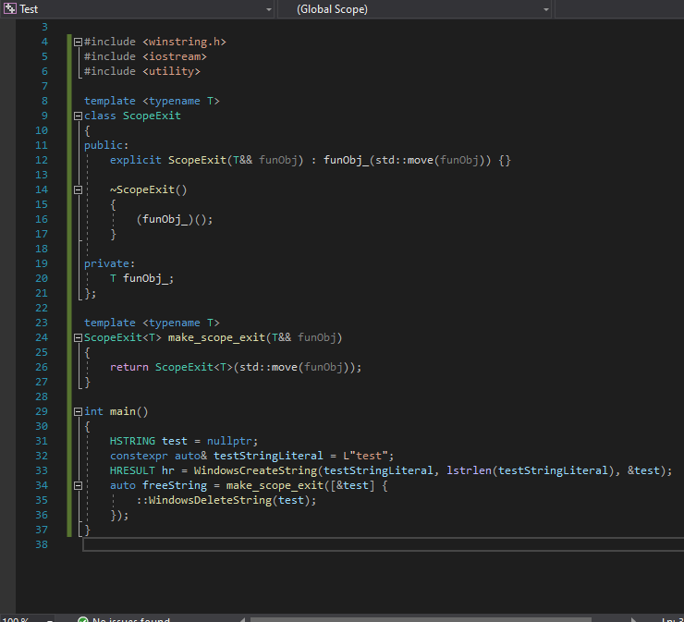
異常

Slide 21
Exception
Strong exception safety commit or rollback – 也就是說,要嘛此操作成功。要是失敗,就要回復操作前的狀態。
Basic exception safety No leak guarantee – 也就是說即使操作失敗,也不會丟失任何資源。
std::stack::top(), std::stack::pop() 把pop跟top分開,才能保證strong exception safety 如果在pop()中實踐回傳stack中最上面的值,而後移除最上面的值,並將最上面的指標指向下面的值。如此設計是無法達成strong exception safety的保證。
std::current_exception(), std::rethrow_exception(), std::uncaught_exceptions()

Slide 22
Monitor
在多執行緒(multiple threads)的環境中,試著實作讀寫鎖的功能。
讀鎖可以允許多執行緒共同擁有所有權。
寫鎖只可以允許一個執行緒擁有所有權。
此實作使用std::shared_mutex, std::shared_lock(讀鎖), std::unique_lock(寫鎖)來完成。
這只是範例,如果你同一個執行緒需要recursive lock,你需要一個recurive shared mutex。
其實在實際應用中,我管制讀寫只用單一鎖來保護。所以實際的正確性及效能還需要驗證。

Slide 23
Monitor
#include <iostream> #include <memory> #include <mutex> #include <shared_mutex> #include <queue> template <typename T> class Monitor : public T { using mutex_t = std::shared_mutex; public: template <typename L, typename... Args> auto operator()(L&& lambda, Args&&... args) const { std::lock_guard<mutex_t> lock(mutex_); // or std::unique_lock return (lambda)(args...); } template <typename L, typename... Args> auto uniqueInvoke(L&& lambda, Args&&... args) const { std::lock_quard<mutex_t> lock(mutex_); // or std::unique_lock return (lambda)(args...); } template <typename L, typename... Args> auto sharedInvoke(L&& lambda, Args&&... args) const { std::shared_lock<mutex_t> lock(mutex_); return (lambda)(args...); } private: mutable mutex_t mutex_; };

Slide 24
Monitor
int main() {
Monitor<std::shared_ptr<int>> mpSptr;
auto x1 = std::make_shared<int>(1);
static_cast<std::shared_ptr<int>&>(mpSptr) = x1;
std::cout << "std::shared_ptr 1 : " << *mpSptr << "\n";
mpSptr([&mpSptr] {
static_cast<std::shared_ptr<int>&>(mpSptr) = std::make_shared<int>(2);
});
std::cout << "std::shared_ptr 2 : " << *mpSptr << "\n";
auto x3 = static_cast<std::shared_ptr<int>&>(mpSptr) = std::make_shared<int>(3);
mpSptr([&mpSptr](auto& param) {
static_cast<std::shared_ptr<int>&>(mpSptr) = param;
}, x3);
std::cout << "std::shared_ptr 3 : " << *mpSptr << "\n";
mpSptr.uniqueInvoke([&mpSptr] {
static_cast<std::shared_ptr<int>&>(mpSptr) = std::make_shared<int>(4);
});
std::cout << "std::shared_ptr 4 : " << *mpSptr << "\n";
auto x5 = static_cast<std::shared_ptr<int>&>(mpSptr) = std::make_shared<int>(5);
mpSptr.uniqueInvoke([&mpSptr](auto& param) {
static_cast<std::shared_ptr<int>&>(mpSptr) = param;
}, x5);
std::cout << "std::shared_ptr 5 : " << *mpSptr << "\n";
mpSptr.sharedInvoke([&mpSptr] {
std::cout << "std::shared_ptr end : " << *mpSptr << "\n";
});

Slide 25
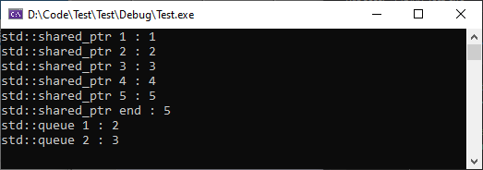
Monitor
Monitor<std::queue<int>> miQueue; miQueue.uniqueInvoke([&miQueue] { miQueue.push(1); miQueue.push(2); miQueue.push(3); });
miQueue.uniqueInvoke([&miQueue] {
miQueue.pop();
});
std::cout << "std::queue 1 : " << miQueue.front() << "\n";
auto e = miQueue.sharedInvoke([&miQueue] {
miQueue.pop();
return miQueue.front();
});
std::cout << "std::queue 2 : " << e << "\n"; return 0; }

Slide 26
Others
Define and initialize member variables in the order of member declaration. 舉個例子,如果有一個thrd_在結束前要跟jj_打招呼,請將jj_宣告在thrd_之前。 Class Example { JJ jj_; std::thread thrd_; };
// Hi jj_,我(thrd_)要結束我的工作了,請你不要像個屁孩似的在旁吵來吵去。Shut up!在thrd_解構時(destruction),請保證jj_尚未解構。不然的話在thrd_解構式(destructor)中就不可用到jj_。所以jj_一定要在thrd_之前定義。
Return Value Optimization
Hard Disk因為要做機械動作,須時較長。此為優化的重點,盡量保持locality,讀寫頭不要來回移來移去。
Strcuture計算 struct X x[n]; // n是常數,例如constexpr auto n = 8; struct X* pb = &x[0]; struct X* pe = &x[n]; n == (pe - pb); // 千萬不要除以sizeof(X)
Transparent functor, std::map<std::string, int, std::less<>> for find, count, lower_bound, upper_bound, equal_range (set, multimap, multiset)
class member functions – const or mutable, check example in ConstOrMutable\ConstOrMutable.sln of github.com/jjlee9/MyCapture repository

Slide 27
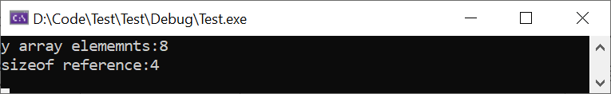
Others
#include <iostream> #include <string> #include <vector> struct X { std::string a; std::vector<char> b; }; struct W { X& x; }; int main() { constexpr auto n = 8; struct X y[n]; struct X* pb = &y[0]; struct X* pe = &y[n]; // n == (pe - pb); // not divided by sizeof(X) std::cout << "y array elememnts:" << (pe - pb) << std::endl; std::cout << "sizeof reference:" << sizeof(W) << std::endl; } This is run under x86

Slide 28
Others
#include <exception> class MyException : public std::exception { public: virtual const char* what() const noexcept override { return “MyException”; } }; int main() { std::exception_ptr eptr; std::thread thrd([&eptr]() { try { throw MyException(); } catch (...) { eptr = std::current_exception(); } }); thrd.join(); if (eptr) { std::rethrow_exception(eptr); } } &eptr是以by reference的方式傳進去的,reference是不會被修改的喔。所以Mutable Specification是const。可不要被eptr = std::current_exception();所惑。

Slide 29
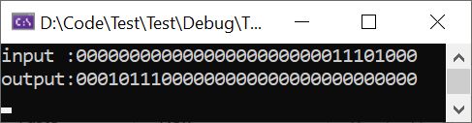
Others
#include <iostream> #include <bitset> constexpr unsigned int BYTE_BITS = 8; unsigned int reverse_bits( unsigned int input) { decltype(input) output = 0b0; for (int i = 0; i < sizeof(input) * BYTE_BITS; ++i) { output <<= 1; output |= input & 0b1; input >>= 1; } return output; } int main() { unsigned int input = 0b1110‘1000; std::bitset<sizeof(input) * BYTE_BITS> binput(input); std::cout << “input :” << binput << std::endl; auto output = reverse_bits(input); std::bitset<sizeof(output) * BYTE_BITS> boutput(output); std::cout << “output:” << boutput << std:endl; }
棋型的要點與程式的要點道理相通。多做詰棋及閱讀詰棋與多做練習及閱讀好的程式。

Slide 30
Others
大道至簡,但不可過簡 Make things as simple as possible, but not simpler – Albert Einstein 棒的程式是質樸的程式,讓人易於明瞭的程式。 但老實說我比較常看到”簡”陋的程式,兩者的差距不可以道里計。
要建立對程式的美感。 以下是個人意見,不是標準。 for (int i = 1; i <= sizeof(input) * BYTE_BITS; ++i) 可以滿意,可以給99分,但不是滿分。 如果因為只shift (sizeof(input) * BYTE_BITS – 1)次,而減少一次loop: for (int i = 0; i < (sizeof(input) * BYTE_BITS – 1); ++i) 可以給70分,我會覺得要加強美感。

Slide 31
Smart Pointer
std定義了兩個smart pointer: std::unique_ptr<T>跟std::shared_ptr<T>
unique_ptr是在單一擁有權下,保證一定會在destructor釋放資源。通常在單執行緒使用。
shared_ptr是在多擁有權下,保證一定會在destructor釋放資源。通常在多執行緒使用,或是在多功能性中,隸屬在不同之功能之下。
不用new可以避免Exception造成的資源洩漏 class Class3 { public: explicit Class3(Class1* pc1, Class2* pc2) : pc1_(pc1), pc2_(pc2) {} private: std::unique_ptr<Class1> pc1_; std::unique_ptr<Class2> pc2_; }; // leaking resource Class3 x(new Class1(arg11, …), new Class2(arg21, …));

Slide 32
Smart Pointer
class Class3 { public: Class3( std::unique_ptr<Class1> pc1, std::unique_ptr<Class2> pc2) : pc1_(std::move(pc1)), pc2_(std::move(pc2)) {} private: std::unique_ptr<Class1> pc1_; std::unique_ptr<Class2> pc2_; }; Class3 x( std::make_unique<Class1>(arg11, …), std::make_unique<Class2>(arg21, …));
// std::shared_ptr<ClassY> y = make_shared<ClassY>(, …);

Slide 33
Smart Pointer
請參考Herb Sutter GotW #91
平時可用 void f(widget*); void f(widget&);
void f(unique_ptr<widget>); // 從呼叫者取得widget的擁有權 void f(unique_ptr<widget>&); // 有可能變更呼叫者成新的widget void f(const unique_ptr<widget>&); // 不要用,使用widget*吧 void f(shared_ptr<widget>); // 從呼叫者分享widget的擁有權 void f(shared_ptr<widget>&); // 有可能變更呼叫者成新的widget void f(const shared_ptr<widget>&); // 有可能從呼叫者分享widget的擁有權
非blocked shared_ptr標準用法 auto shared_ptr = m_shared_ptr; // 你可以修改m_shared_ptr了 func(shared_ptr.get()); // or func(*shared_ptr.get());
Boost intrusive_ptr with help of intrusive_ref_counter 侵入式(intrusive)引用計數(reference counter) class X : public boost::intrusive_ref_counter<X>; auto px = new X{}; boost::intrusive_ptr<X> ip1(px); … boost::intrusive_ptr<X> ip2(px); // I’m OK but shared_ptr cannot do this

Slide 34
Smart Pointer
std::unique_ptr幾乎跟raw pointer的效率一樣,幾乎沒有額外的負擔。
std::shared_ptr會另外配置一塊記憶體去放reference count(計數器)。當計數器減到零時,才把資源釋放。
std::make_shared會優化記憶體的配置,讓計數器跟受管理的資源一起配置。但是思考時通常不用特別在意這一優化。
boost::intrusive_ref_counter<X>裡面自帶計數器,所以計數器跟受管理的資源是在一起的,是放在同一塊記憶體中,所以才會說侵入式。
Check example in SmartPointer\SmartPointer.sln of github.com/jjlee9/MyCapture repository

Slide 35
MyCapture
我們面對的問題為一個好幾G大小的drive,每一個128KB block要壓縮及計算一個Hash,壓縮後的資料寫成一個新檔案。然後把算出來的Hash寫壓縮資料的後面。
讀取drive每128KB就壓縮然後寫回;再讀取drive一次,每128KB計算一個Hash然後寫回。不行!通通要拿去做雞精!不是啦!這樣locality不好,讀取不連續,寫回也不連續。重複讀檔案兩次,一次壓縮,另一次算Hash。又沒利用到multiple threads,浪費算力(computing power),performance很差,要等好久。
不要allocate太多memory buffer,否則電腦硬碟會一直在做memory swapping。我們在測試時,弱弱的筆電尤其明顯變慢,像是在做memory swapping。
所以讀檔案可以分配給一個thread去做,壓縮可以分配給m個threads去做,算Hash可以分配給n個threads去做,寫新檔案可以分配給一個thread去做。讀檔可以連續讀幾個blocks,寫檔可以連續寫幾個blocks。
讀檔案可能最多只讀固定數目的block,避免佔太多記憶體做memory swapping,讀好了後以shared_ptr的形式放入壓縮及算Hash這兩個Queue。
壓縮及算Hash就各別從不同的Queue中取出資料做運算。當兩個Queue剩下的元素個數小於一低水位值,讀檔案又可繼續啟動讀取固定數目的block。不可等Queue剩下零個元素才啟動,這樣其他的thread就會餓肚子了。
完成壓縮後的block準備要寫檔案回去,可是壓縮完成的先後順序不一,如何才能依檔案順序寫入呢?
我implement了一個ModuloVector,不論寫入順序,載滿一卡車後,數滿就走人。

Slide 36
MyCapture
https://github.com/jjlee9/MyCapture.git
測試資料在X64 Release下測試。
輸入的CaptureDrive為7,470,055,424 bytes – 6.95G。以128KB為單位分成56993 blocks。
壓縮出來的資料為5,103,770,855 bytes – 4.7532G。壓縮率約為68.32%。
每個block算出來的hash為32 bytes,56993*32=1,823,776 bytes。
所以輸出的ImageFile為5,105,594,631 bytes – 4.7549G。
採用目前的作法,使用時間為62.308015秒。如果是讀檔案壓縮,再去讀檔案算hash,使用時間為126.259621秒。如果是讀檔案後同時壓縮與算hash,使用時間為78.690783秒。
MonitorQueue目前的狀態為堪為複用(但後果不負,抱歉人老了,精神不足☺。開玩笑的。但你來問我的話,我至少會幫你看一下,但只是一下喔)。
MonitorModuloVector比較脆弱,條件嚴苛,使用時要充分滿足條件。
這個程式寫得好不好的判斷標準因人而異,如果覺得我寫得還可以,你也許可以從中學到一些東西。如果寫得不好,也可以引以為鑑。當然最好可以告訴我怎樣可以改得更好。

Slide 37


References
Scott Meyers
Effective C++ Third Edition (ISBN 978-0321334879)
More Effective C++ (ISBN 978-0201633719)
Effective Modern C++ (ISBN 978-1491903995) 對我來說,他是一位很會演講的C++律師,精通C++法律。
Andrei Alexandrescu
Modern C++ Design (ISBN 978-0201615623) 對我來說,這本書第一遍看覺得很硬,看不太懂,可是愛不釋手,所以我看了三遍。

Slide 38

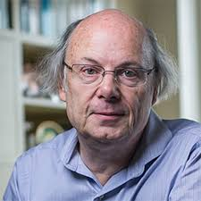
References
Herb Sutter (Microsoft)
Exceptional C++ (ISBN 978-0201615623) ISO C++ committee 召集人（主席） convener (chair) 超級會演講,可以在Youtube找他有關C++的演講, https://herbsutter.com/gotw/ (很棒)
Bjarne Stroustrup
他的書評價也很高,只是我沒看過,不敢亂推薦 C++之父

Slide 39


References
Sean Parent
Software Engineer at Adobe Better Code: Runtime Polymorphism (YouTube video link) C++ Seasoning (YouTube Video link 9:00 ~ 25:40)
Stephan T. Lavavej
CppCon 2014: STL Features And Implementation Techniques (YouTube video link 34:30 ~ 41:40)

